Slide 1


Trường Tiểu Học Bình Thạnh
KÍNH CHÀO CÁC THẦY CÔ GIÁO TỚI DỰ GIỜ
MÔN: TIN HỌC – LỚP 3/4
GVTH: Võ Thị Thuỳ Trang

Slide 2

Khởi động

Slide 3
Câu 1. Chia một việc thành một số việc nhỏ hơn là để ?
A. Để tiết kiệm thời gian.
B. Để kéo dài thời gian.
C. Để dễ hiểu và dễ thực hiện hơn.
D. Để nhiều người có thể cùng làm một công việc.

Slide 4
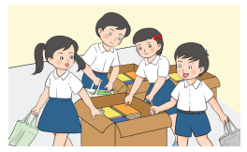
Câu 2. Ở hình dưới đây, các bạn nhỏ được giao nhiệm vụ chuyển một số thùng sách to và nặng vào thư viện. Em hãy cho biết các bạn làm thế nào để có thể dễ dàng thực hiện được công việc này?
A. Các bạn nhỏ cùng nhau vận chuyển các thùng sách to và nặng vào thư viện.
B. Các bạn nhỏ chia sách vào các túi nhỏ để vận chuyển.
C. Các bạn nhỏ chia mỗi bạn một thùng sách to và nặng vào thư viện.
D. Các bạn nhỏ để các thùng to và nặng lên nhau, sau đó cùng nhau đẩy, kéo vào thư viện.

Slide 5
Thứ sáu, ngày 21 tháng 4 năm 2023
Tin học
Bài 2: Thực hiện một việc tùy thuộc vào điều kiện

Slide 6
Thứ sáu, ngày 21 tháng 4 năm 2023
Tin học
Bài 2: Thực hiện một việc tùy thuộc vào điều kiện
1. Tuỳ vào điều kiện để thực một việc:
Hằng ngày, có những việc em chỉ thực hiện trong một điều kiện cụ thể nào đó.
Ví dụ:
Em chuẩn bị cặp sách đi học.
Nếu thời khoá biểu hôm nay có môn Mĩ thuật
thì em lấy hộp bút màu cho vào cặp.

Slide 7
Thứ sáu, ngày 21 tháng 4 năm 2023
Tin học
Bài 2: Thực hiện một việc tùy thuộc vào điều kiện
Tuỳ vào điều kiện để thực một việc:
* Hoạt động 1:
? Với một điều kiện ở cột A em hãy chọn thực hiện một việc bên cột B sao cho hợp lí.
A
Mai là ngày chủ nhật được nghỉ học
Em đánh rơi mất bút viết
Em bé vứt giấy bọc kẹo ra sàn nhà
Trời mưa to
B
Em nhặt giấy bọc kẹo bỏ vào sọt rác
Em không chơi bóng đá ở sân
Em xin mẹ mua cho em bút viết mới
Em xin phép mẹ sáng mai sang nhà bạn chơi

Slide 8
Thứ sáu, ngày 21 tháng 4 năm 2023
Tin học
Bài 2: Thực hiện một việc tùy thuộc vào điều kiện
Tuỳ vào điều kiện để thực một việc:
* Hoạt động 1:
Trong cuộc sống, chúng ta vẫn thường quyết định thực hiện một việc hay không tuỳ thuộc vào một điều kiện có được thoả mãn hay không.

Slide 9
Thứ sáu, ngày 21 tháng 4 năm 2023
Tin học
Bài 2: Thực hiện một việc tùy thuộc vào điều kiện
2. Sử dụng cách nói nếu thì:
* Hoạt động 2:
Em đã chọn ghép một điều kiện (ở cột A) với một việc (ở cột B) trong Hoạt động 1. Em hãy nói tiếp những gì còn thiếu sau từ “Nếu” hoặc “thì” để thể hiện đúng cách ghép của em ở Hoạt động 1.

Slide 10
* Hoạt động 1:
? Với một điều kiện ở cột A em hãy chọn thực hiện một việc bên cột B sao cho hợp lí.
A
Mai là ngày chủ nhật được nghỉ học
Em đánh rơi mất bút viết
Em bé vứt giấy bọc kẹo ra sàn nhà
Trời mưa to
B
Em nhặt giấy bọc kẹo bỏ vào sọt rác
Em không chơi bóng đá ở sân
Em xin mẹ mua cho em bút viết mới
Em xin phép mẹ sáng mai sang nhà bạn chơi
Nếu mai là chủ nhật được nghỉ học thì em xin phép mẹ mai sang nhà bạn chơi.
Nếu em đánh rơi mất bút viết thì em xin mẹ mua cho em bút viết mới.
Nếu em bé vứt giấy bọc kẹo ra sàn nhà thì em nhặt giấy bọc kẹo bỏ vào sọt rác.
Nếu trời mưa to thì em không chơi bóng đá ở sân.

Slide 11
Thứ sáu, ngày 21 tháng 4 năm 2023
Tin học
Bài 2: Thực hiện một việc tùy thuộc vào điều kiện
2. Sử dụng cách nói nếu thì:
* Hoạt động 2:
Trò chơi: Cho thú ăn

Slide 12
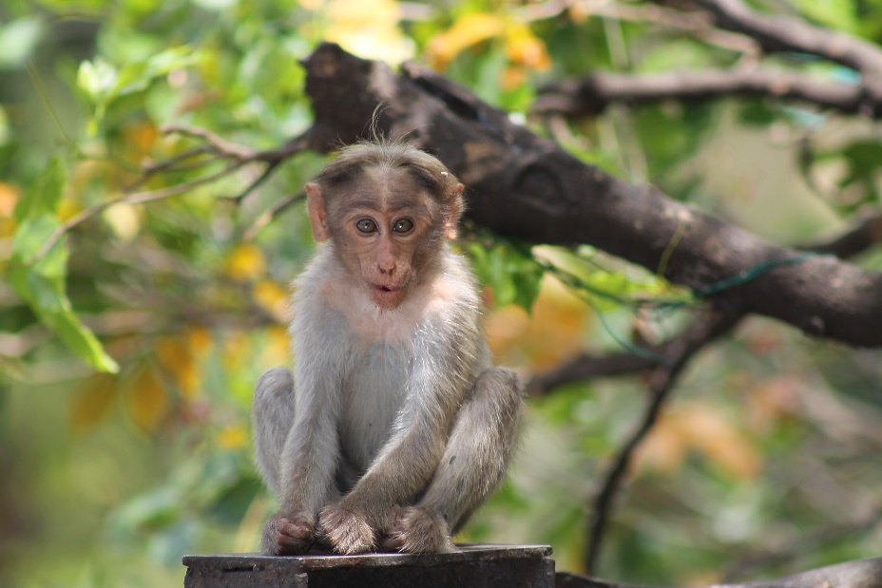
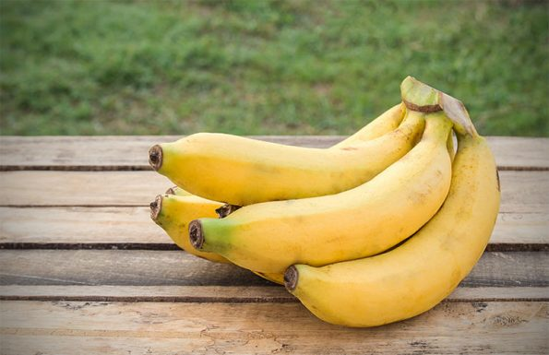

Slide 13
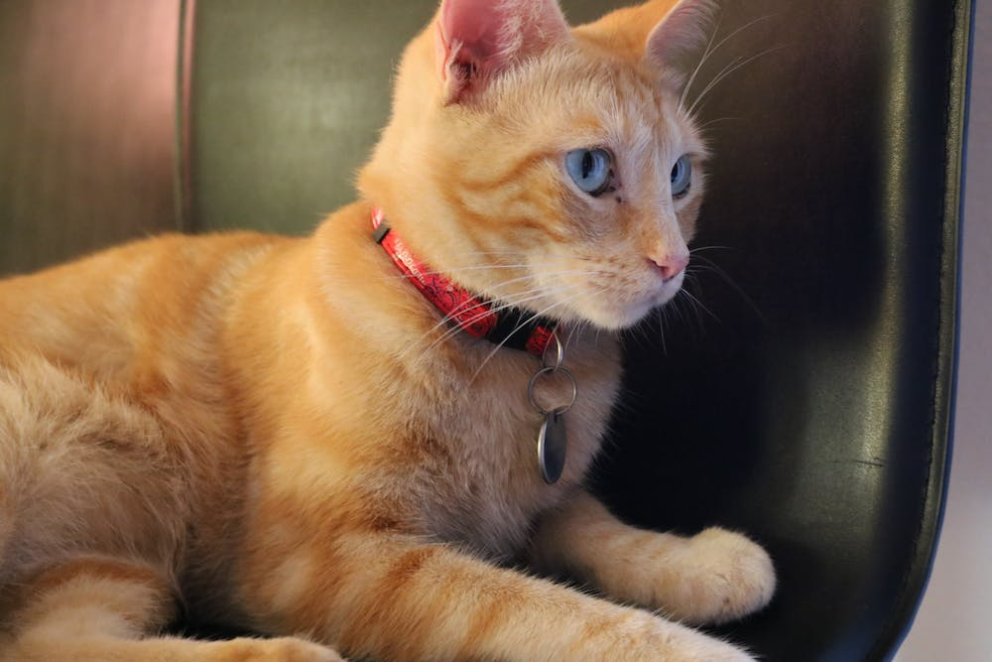
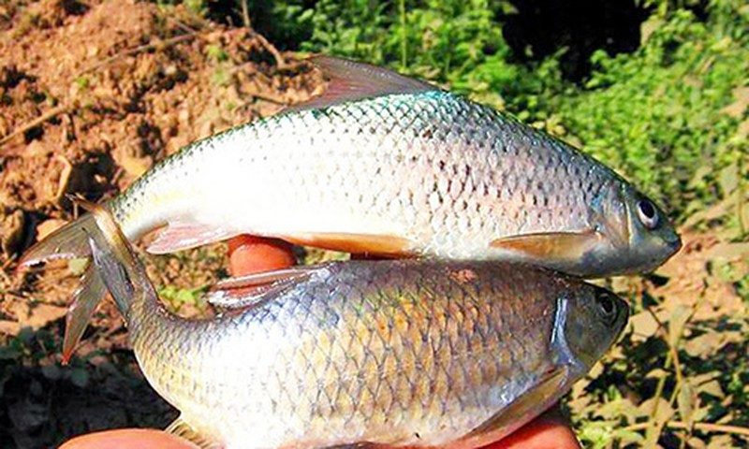

Slide 14
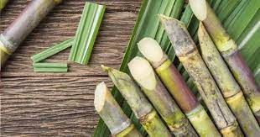
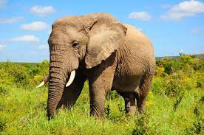

Slide 15
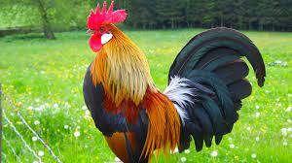
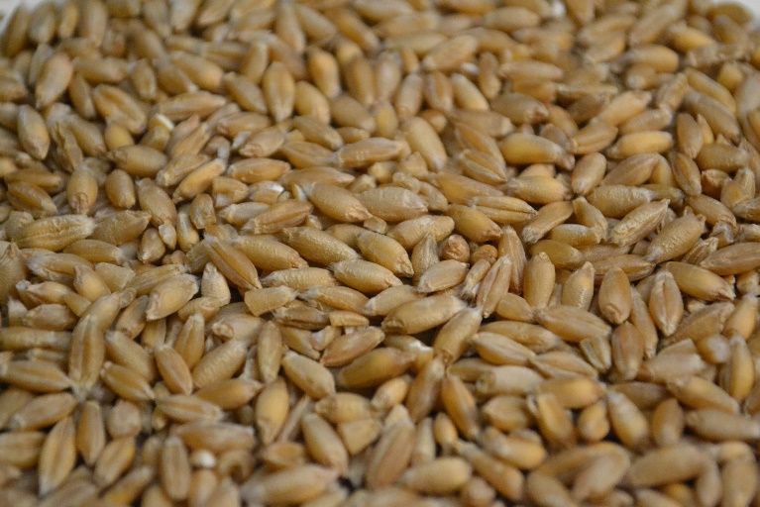

Slide 16
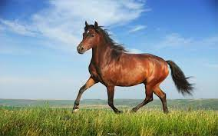
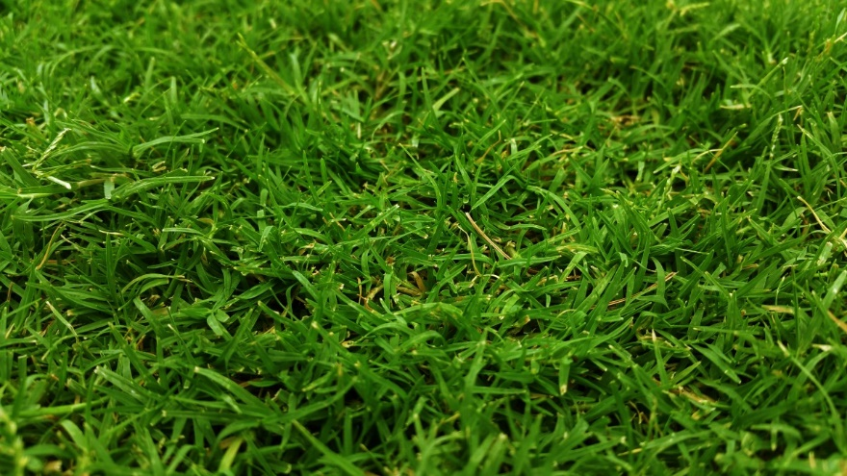

Slide 17
Thứ sáu, ngày 21 tháng 4 năm 2023
Tin học
Bài 2: Thực hiện một việc tùy thuộc vào điều kiện
2. Sử dụng cách nói nếu thì:
* Hoạt động 2:
Khi nói về một việc chỉ được thực hiện trong một điều kiện nào đó, chúng ta thường dung cách nói “Nếu… thì…”. Sau từ “Nếu” là điều kiện và sau từ “thì” là việc được thực hiện.

Slide 18
Thứ sáu, ngày 21 tháng 4 năm 2023
Tin học
Bài 2: Thực hiện một việc tùy thuộc vào điều kiện
2. Sử dụng cách nói nếu thì:
*Luyện tập
Bạn Hương nói với bạn Giang: “Nếu chiều nay chưa làm xong hết bài tập thì tối nay Hương sẽ không xem tivi mà làm nốt bài tập”.
Việc gì bạn Hương dự định làm tuỳ thuộc vào điều kiện?
Điều kiện đó là gì?
Xem tivi.
Làm xong bài tập.

Slide 19
Thứ sáu, ngày 21 tháng 4 năm 2023
Tin học
Bài 2: Thực hiện một việc tùy thuộc vào điều kiện
2. Sử dụng cách nói nếu thì:
* Vận dụng:
Sử dụng cách nói “Nếu… thì…”, nêu một vài việc em cần thực hiện trong cuộc sống hằng ngày.

Slide 20
Thứ sáu, ngày 21 tháng 4 năm 2023
Tin học
Bài 2: Thực hiện một việc tùy thuộc vào điều kiện
Ghi nhớ:
Để diễn tả một việc chỉ được thực hiện trong một điều kiện cụ thể nào đó, chúng ta hay dùng câu có dạng “Nếu… thì …”.

Slide 21

Câu 5: Các bước để chèn ảnh vào trang trình chiếu là:
a. Nháy chuột vào thẻ Home -> nháy chuột vào nút lệnh New Slide
b. Nháy chuột vào thẻ File -> nháy chuột vào nút lệnh Save
c. Nháy chuột vào thẻ insert -> nháy chuột vào nút lệnh Table
d. Nháy chuột vào thẻ insert -> nháy chuột vào nút lệnh Picture -> Mở thư mục chứa ảnh -> Chọn ảnh -> Nháy chuột vào insert
Chúc các em chăm ngoan học giỏi

